Slide 2
План
Актуальность киб систем
Постановка задачи
Обзор киб систем (1 слайд с ключевыми компаниями их достоинствами и недостатками)
Рассказываем про функциональность диммера
Функциональная схема диммера (что куда какие сигналы, схема без транзисторов, а из блоков) (1 слайд)
Принципиальная эл. Схема (можно но мелко) Моделирование схемы. Картинки. (могут быть вопросы по работе п/п приборов) (1 слайд)
Картинка работы диммера (лампочка горит, пока все что есть, могут быть вопросы, где диммирование) (1 слайд)
Подключение к вай фай и к умному дому (картинки про подключение к сети и ввод учетных данных вай фая, красивый слайд получится) (1 слайд)
Процесс управления устройством через сайт (если получится, то показать сравнение картинок сайта и диммера в один момент) (1 слайд)
Заключение (громкие слова про масштабируемость, открытость и тд) (1 слайд)

Slide 3
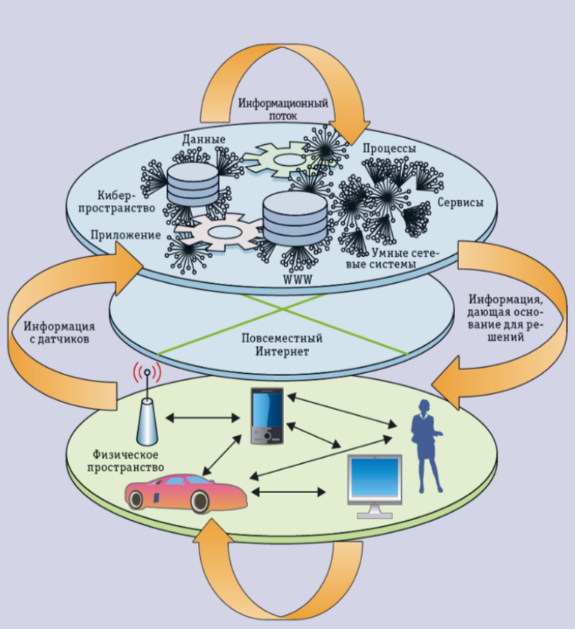
Концепция киберфизических систем
Киберфизическая система - информационно-технологическая система сбора и хранения информации об объектах окружающей среды, и осуществляющая контроль за показателями электронных устройств, взаимодействующих с физическим миром.
Пример киберфизической системы – «Умный дом»
Концептуальная схема киберфизической системы

Slide 4
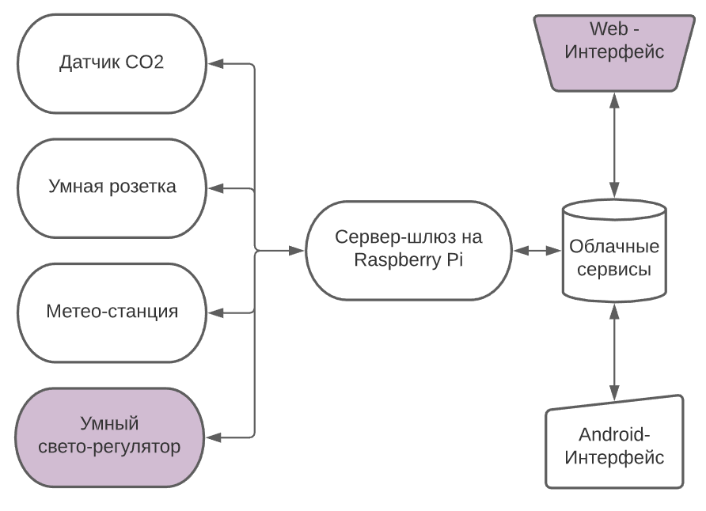
Постановка задачи
Разработать электронное устройство регулировки мощности осветительных приборов сети 220В для системы «Умный дом»
Создать пользовательский Web-интерфейс для удаленного управления устройствами системы «Умный дом».
Структурная схема системы «Умный дом» (сиреневым обозначены разрабатываемые узлы)

Slide 5
Обзор рынка систем «Умный дом»
 | Xiaomi | Fibaro | Redmond
Достоинства | Обилие устройств Низкая стоимость | Поддержка проткола Z-Wave Высокое качество изделий | 1. Низкая стоимость
Недостатки | Не русифицирован интерфейс Отсутствует web-приложение | Большие габариты устройств Найдены уязвимости в прошивках устройств | Использование смартфона в качестве сервера-шлюза Низкое качество сборки

